Slide 1
Trenčianska a Žilinská župa sa otvárajú verejnej kontrole
REBRÍČEK TRANSPARENTNOSTI samosprávnych krajov 2015
Transparency International Slovensko, október 2015

Slide 2
PREČO REBRÍČEK?
Tretí rebríček žúp (2011, 2013, 2015)
poukázanie na rozdiely v transparentnosti medzi župami, tlak na väčšiu otvorenosť
prístup k informáciam umožňuje verejnú kontrolu vedenia žúp, pravidlá obmedzujú priestor na svojvôľu
vyššia transparentnosť však automaticky neznamená menej korupcie

Slide 3
ČO SME HODNOTILI?
11 oblastí
110 indikátorov
8 typov zdrojov dát

Slide 4
AKO SME ZBIERALI DÁTA?

Slide 5
POROVNANIE OBLASTÍ
POLITIKA (OBLASŤ) | VÁHA V % | PRIEMERNÉ VÝSLEDKY V %
Prístup k informáciám | 25,9 | 79,2
Financie a obstarávanie | 24,4 | 59,0
Etika a konflikt záujmov | 9,6 | 27,9
Predaj a prenájom majetku | 7,8 | 24,6
Personálna politika | 6,2 | 19,6
Podniky VÚC | 6,2 | 41,6
Účasť verejnosti na rozhodovaní | 6,2 | 23,4
Mediálna politika | 4,7 | 51,9
Dotácie a granty | 3,9 | 32,5
Sociálne zariadenia | 3,1 | 50,0
Dopravná politika | 2,1 | 25,0
CELKOVO | 100 | 50,2

Slide 6
POROVNANIE S ROKOM 2013
župy v transparentnosti vo všeobecnosti stagnujú (priemerné zlepšenie o 2,5%)

Slide 7
ŽUPY SA VYROVNÁVAJÚ
rozdiely medzi župami sa výrazne zmenšili
2013 – rozdiel medzi prvou a poslednou župou 44%
2015 – rozdiel medzi prvou a poslednou župou 15%
rozdiel medzi druhou a siedmou župou 5,5%

Slide 8
NIEKTORÉ ZISTENIA
0 žúp
zverejňuje zápisnice z výberových konaní
má prijatý etický kódex volených predstaviteľov
zverejňuje hodnotiace tabuľky k projektom, ktorým bola (nepridelená dotácia)
8 žúp
zverejňuje materiály na rokovanie zastupiteľstva aspoň 2 dni pred rokovaním
má vytvorený mechanizmus na nahlasovanie nekalých praktík
1 župa
zverejňuje výsledky verejných obchodných súťaží
realizuje výberové konania vždy aj na miesta referentov
má rovnaké pravidlá pri zmenách rozpočtu ako pri návrhu rozpočtu
ponúka možnosť zasielania noviniek mailom alebo cez RSS

Slide 9
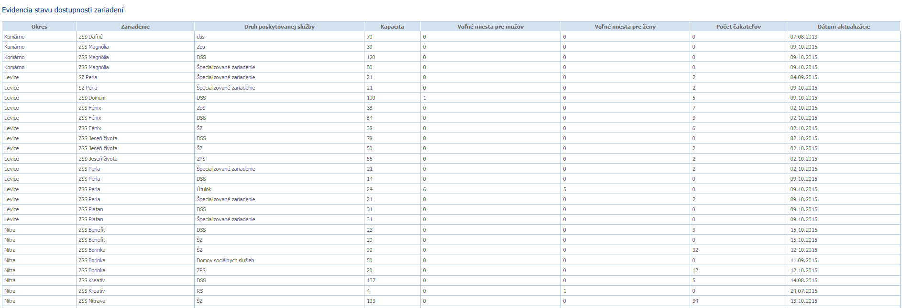
POZITÍVNY PRÍKLAD
Sociálne zariadenia: kapacita, voľné miesta, počet čakateľov

Slide 10
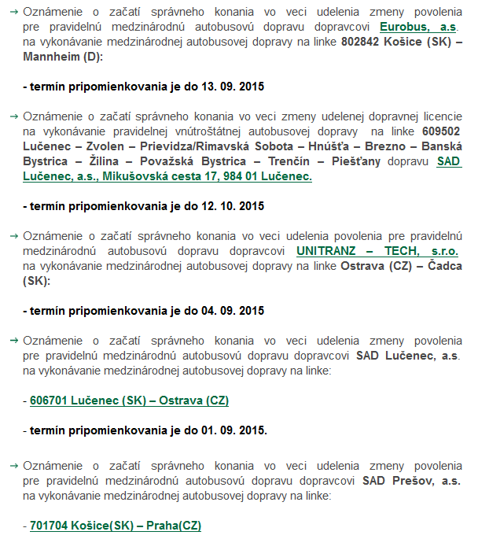
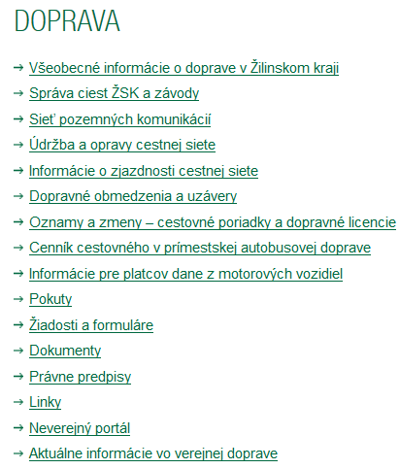
POZITÍVNY PRÍKLAD
Dopravná politika: informácie o konaniach vo veci udelenia/zmeny/odňatia licencie, zmeny cestovných poriadkov...

Slide 11
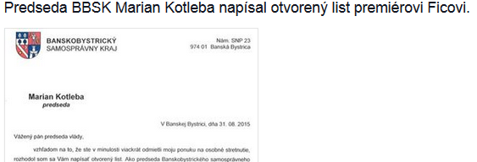
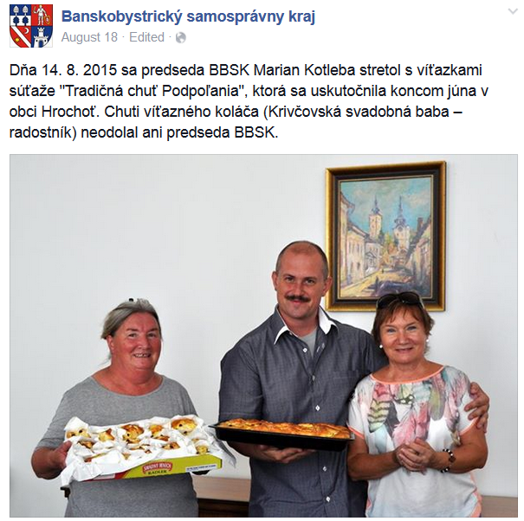
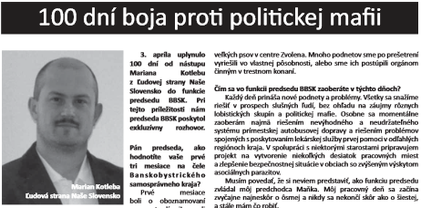
NEGATÍVNY PRÍKLAD
Médiá: spolitizovanosť, marketingový nástroj predsedu

Slide 12
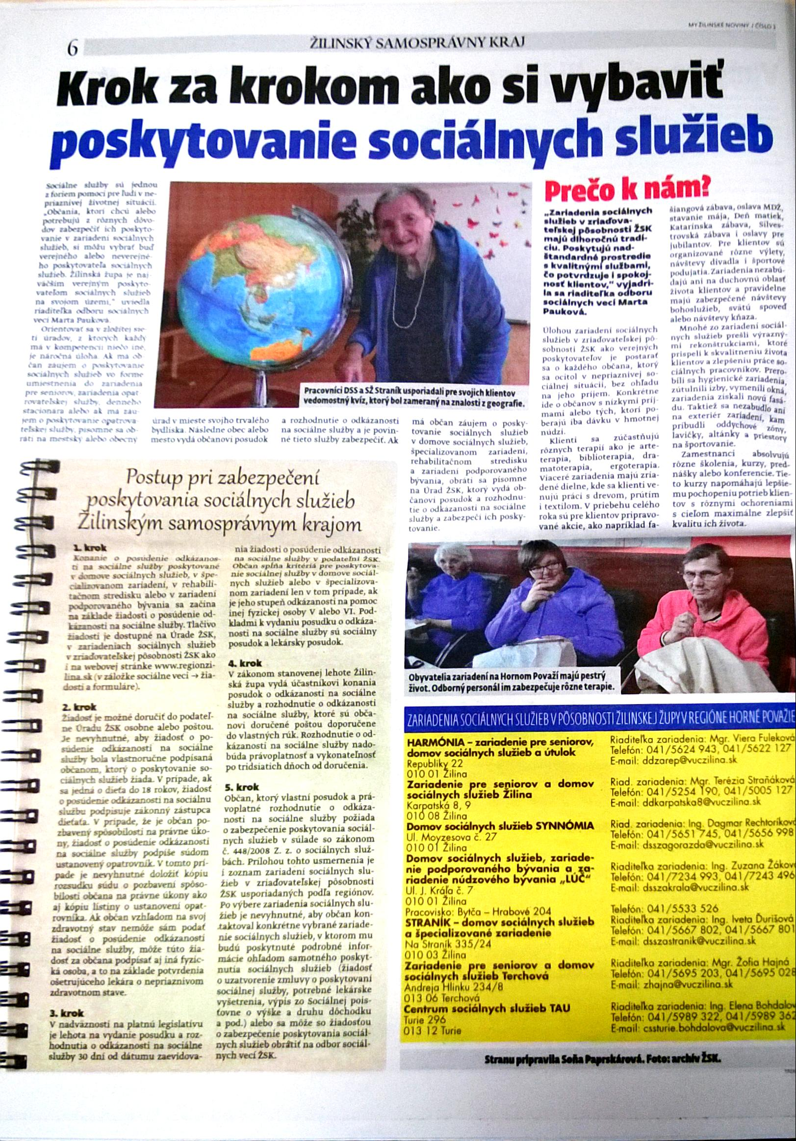
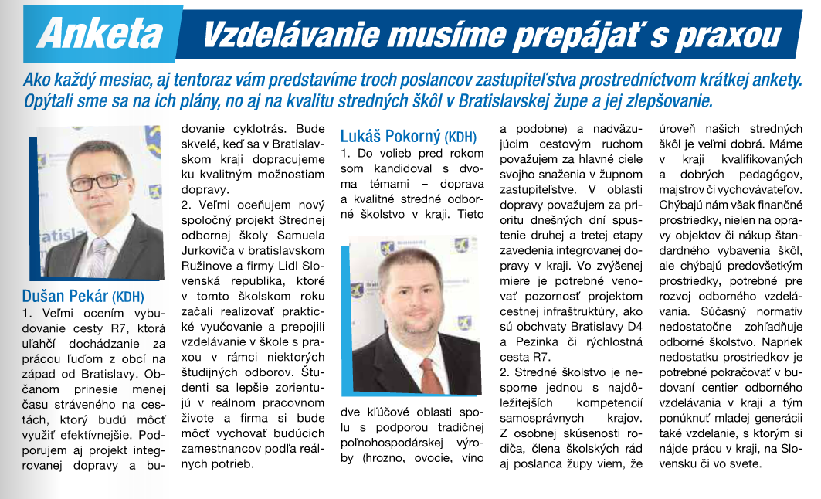
MÉDIA - DÁ SA TO AJ INAK
informovanie o službách poskytovaných župou, priestor pre poslancov...

Slide 13
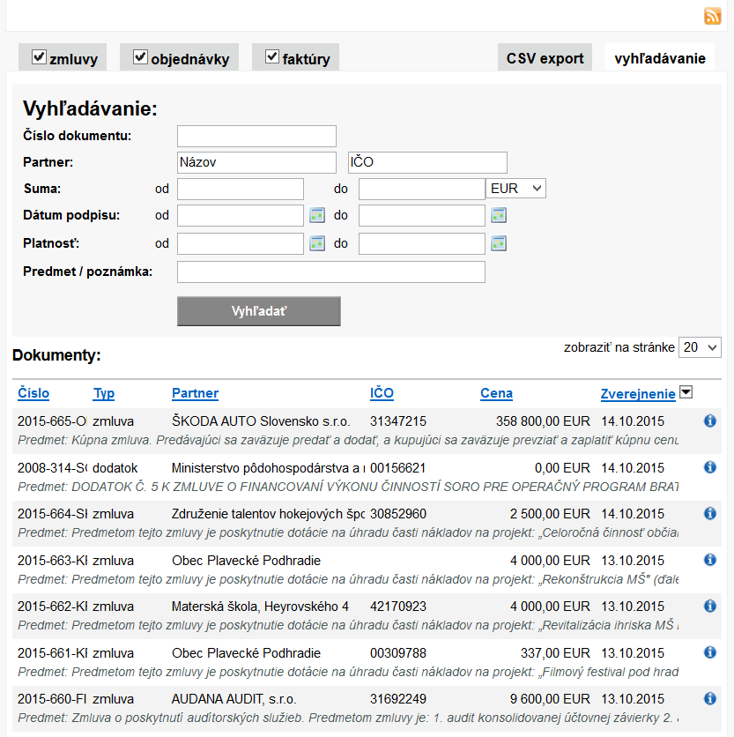
AKO ZVEREJŇOVAŤ ZMLUVY
vyhľadávanie a triedenie podľa rôznych kritérií
kompletné metadáta
upozornenie na nové zmluvy cez RSS
export zmlúv

Slide 14
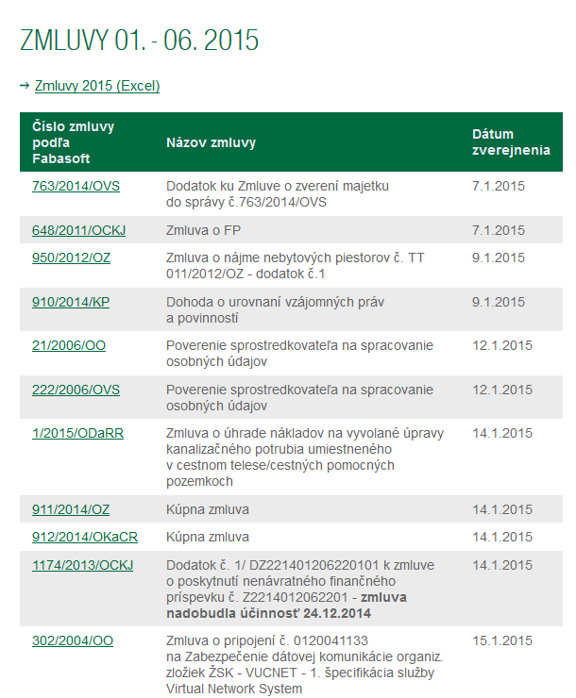
AKO NEZVEREJŇOVAŤ ZMLUVY
zmluvy v rôznych zoznamoch
bez akejkoľvek možnosti vyhľadávania, triedenia
s minimom metadát (hodnota, protistrana)

Slide 15
SKOKANI REBRÍČKA
+18,02% Trenčianska župa
(0 miest)
+15,70% Žilinská župa (+4 miesta)
-11,11% Banskobystrická župa (0 miest)
-7,49% Bratislavská župa
(-2 miesta)
Pozn.: Výsledky za rok 2013 sú pre lepšie porovnanie prepočítané aktuálnou metodikou

Slide 16
PORADIE ŽÚP 2015
1. Banskobystrická župa – 56,00% (Δ -11,11%) (0)
2. Prešovská župa - 54,49% (Δ +2,06%) (+1)
3. Žilinská župa - 52,22% (Δ +15,70%) (+4)
4. Bratislavská župa – 50,30% (Δ -7,49%) (-2)
6. Trnavská župa - 49,74% (Δ +1,31%) (-1)
7. Nitrianska župa - 49,00% (Δ -1,42%) (-3)
8. Trenčianska župa - 40,70% (Δ +18,02%) (0)
5. Košická župa - 50,00% (Δ +2,78%) (+2)
Pozn.: Výsledky za rok 2013 sú pre lepšie porovnanie prepočítané aktuálnou metodikou

Slide 17
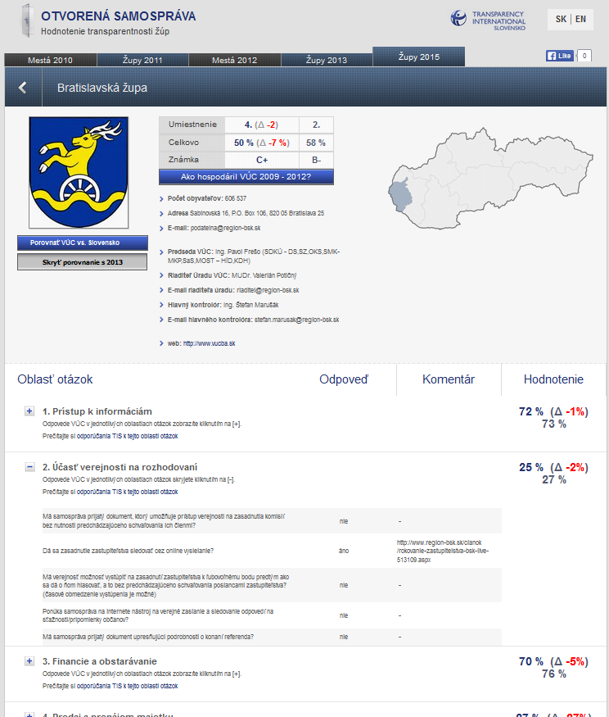
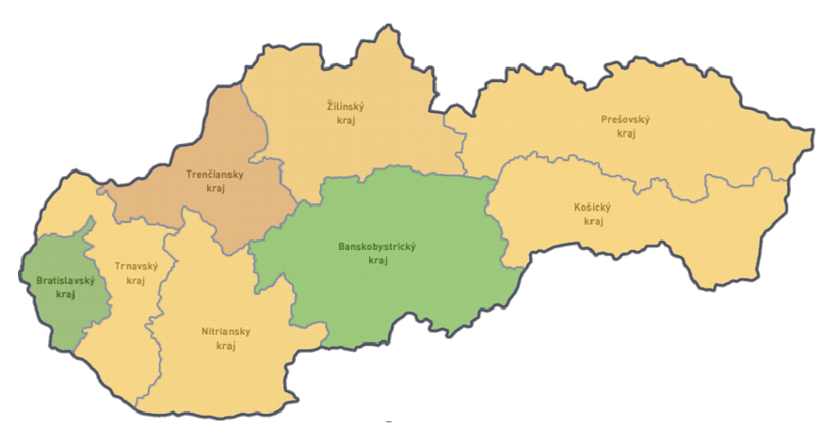
PODROBNOSTI K REBRÍČKU
zupy2015.transparency.sk
každá župa sa dá rozkliknúť
po kliknutí na symbol plus pri každej z 11 oblastí sa zobrazia odpovede župy na jednotlivé otázky

Slide 18
ĎAKUJEME ZA POZORNOSŤ
zupy2015.transparency.sk

